Slide 1
Appuntamento “GUONEANNO21”
“PRIMAVERA: UPDATE SUL TUMORE UROTELIALE “
Update in Medicina nucleare
Laura Evangelista MD PhD
U.O.C. Medicina Nucleare, Università degli Studi di Padova
Domenica 21 marzo 2021

Slide 2
Apparecchiature
Radiofarmaci
PET/CT
PET/RM
Diagnostica
Terapia
Stadiazione con FDG
Valutazione al trattamento con FDG
68Ga-PSMA
18F-Fluciclovina
90Y-DOTA-TATE

Slide 3
FDG PET/CT in stadiazione
CTU in N staging
FDG PET/CT in N staging
N= 37 pts (stage pT2-pT4)
N= 62 pts (stage pT3-T4)
Basso tasso di localizzazione ed alto tassi di downstaging (40%)
Sensibilità (95%CI) | 82.4% (56.6-96.2)
Specificità (95%CI) | 84.4% (70.5-93.5)
VPP (95%CI) | 66.7% (43-85.4)
VPN (95%CI) | 92.7% (80.1-98.5)
Accuratezza (95%CI) | 83.9% (72.3-92)
Urology 2000; 56:930-4
Eur Urol Oncol 2020; 3:173-9

Slide 4
FDG PET/CT in stadiazione → prognosi
La identificazione di linfonodi a distanza in fase di stadiazione potrebbe consentire un trattamento neo-adiuvante, con un possibile effetto sulla prognosi a distanza
Eur Urol Oncol 2020; 3:173-9

Slide 5
FDG PET come guida della immunoterapia
PET/CT performance does not justify its use in routine practice for cN0 MIBC. However, our preliminary data revealed opportunities for the use of baseline PET/CT, within clinical trials, to optimally select patients with MIBC who are best suited for neoadjuvant immunotherapy strategies.
Urol Oncol. 2021 Apr;39(4):235.e15-235.e21.

Slide 6
FDG PET/RM in stadiazione
18 pazienti con MIBC
PET/MR ha mostrato una scarsa sensibilità per T e N, ma elevata specificità per N
Clinical Genitourinary Cancer 2020, 5: 378-86

Slide 7
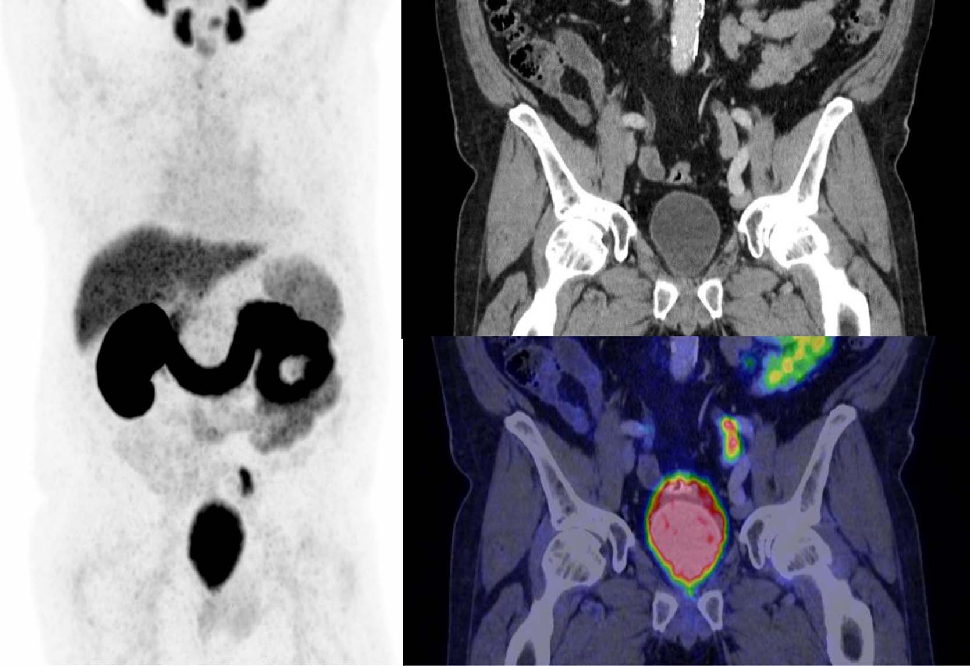
68Ga-PSMA stadiazione
immagine
Elevata espressione di PSMA nel tumore primitivo per 2 motivi:
abbondante numero di cellule tumorali
elevata espressione a carico delle cellule endoteliali (incrementata neo-vascolarizzazione)
Clin Nucl Med 2020; 45:e43-5

Slide 8
68Ga-PSMA in ristadiazione
Conferma della possibile correlazione tra PSMA e neovascolarizzazione
Utile in caso di d.d. tra ripresa radiologica di malattia prostatica e seconda patologia oncologica
Indian J Nucl Med 2016; 31:222-4

Slide 9
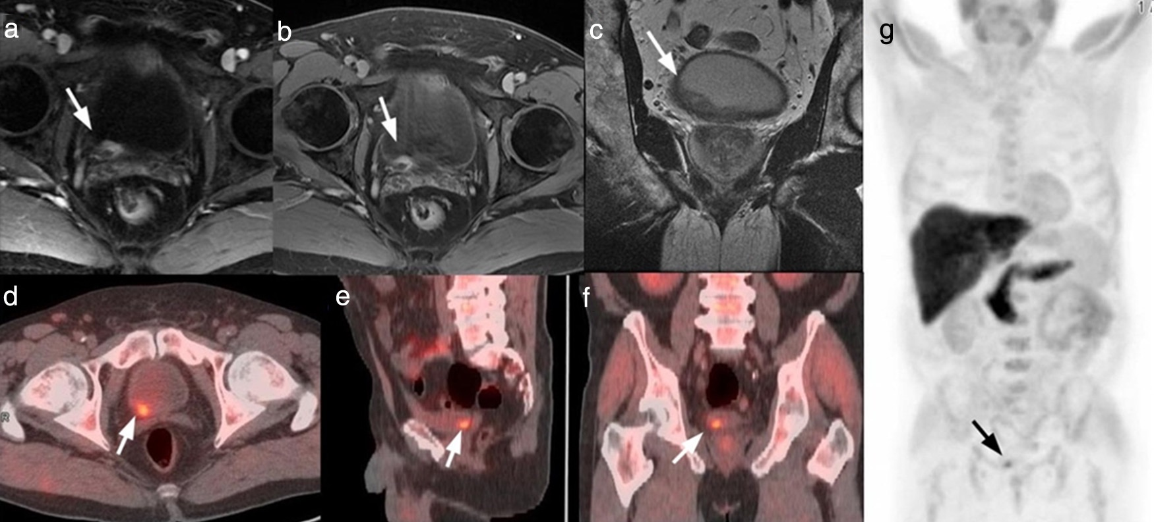
18F-Fluciclovina in stadiazione e ristadiazione
Il meccanismo di uptake nei tumori uroteliali non e’ chiaro
Probabile sovraespressione dellla LAT-1
Utile in caso di d.d. con ripresa biochimica di cancro della prostata
Clin Nucl Med 2020; 46:e114-5
Rev Espan Med Nucl 2020; 39:180-1

Slide 10
90Y-DOTA-TATE
Imaging con analoghi della SSR possono essere utili nei pazienti metastatici per guidare ad una PRRT
FDG PET basale
68Ga-DOTA/TATE PET basale
FDG PET dopo 2 cicli di PRRT
FDG PET dopo 4 anni di follow-up
Cln Nucl Med 2013; 38:e404-6

Slide 11
Limiti e prospettive future
Limiti:
Scarse evidenze scientifiche
Pochi casi studiati con imaging metabolico e recettoriale
Prospettive future:
Selezionare casi specifici da inviare ad imaging metabolico in stadiazione
Valutare utilizzo di imaging recettoriale in fase di ristadiazione, sia per scopo diagnostico che terapeutico

Slide 12
Appuntamento “GUONEANNO21”
“PRIMAVERA: UPDATE SUL TUMORE UROTELIALE “
Grazie per l’attenzione
laura.evangelista@unipd.it

